Slide 1
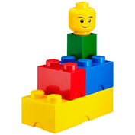
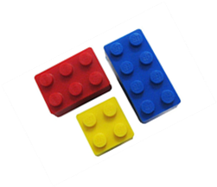
МАДОУ «ЦРР детский сад №11» корпус 2 (МБДОУ№19)
Управленческий проект «Развитие инновационного мышления у разных категорий детей дошкольного возраста через краткосрочные образовательные практики (КОП)
«Первые шаги к успеху»
Руководитель: Тарасова И.М.

Slide 2
№ | сроки | МЕРОПРИЯТИЯ | исполнение
1 | октябрь, 2018 | Педагогический совет | Протокол №2 от 25.10.2018 год Тема: Формирование предпосылок инновационного мышления у разных категорий детей в ДОО
2 | Октябрь 2018 | Подбор диагностического материала и диагностика определения уровня инновационного мышления у разных категорий детей старшего дошкольного возраста. | диагностика

Slide 3
методики: Цветные матрицы Равена, Тест Торренса, Простые невербальные аналогии (Альбом Семаго)

Slide 4
сентябрь, ноябрь, 2018 Январь апрель, 2019 | Сетевое взаимодействие МАДОУ №1 п Полазна. Онлайн семинар о проведении организации КОП, развития инновационного мышления | План – программа Телемост. Технология внедрения КОП технической направленности с учетом реализации управленческого проекта в ДОО. Дата проведения: 20.09.2018 План – программа Телемост. Использование палочек Кюизенера для развития мышления у детей дошкольного возраста. Дата проведения: 15.11.2018 План программа. Телемост Мастер-класс «Блоки Дьенеша» Дата проведения: 17.01.2019 План – программа Ярмарка КОП «Сделай свой выбор» в рамках реализации управленческого проекта» Дата проведения 3.04.2019 Логические блоки Дьенеша в работе с детьми дошкольного возраста (в рамках реализации управленческого проекта) дата проведения: 18.04.2019

Slide 5
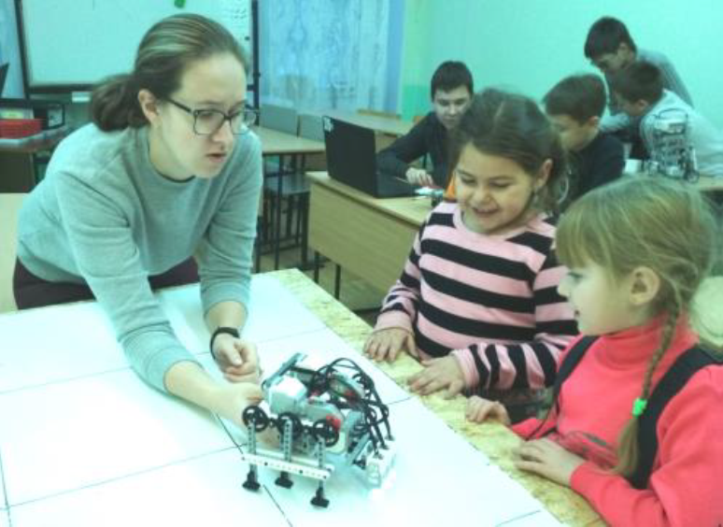
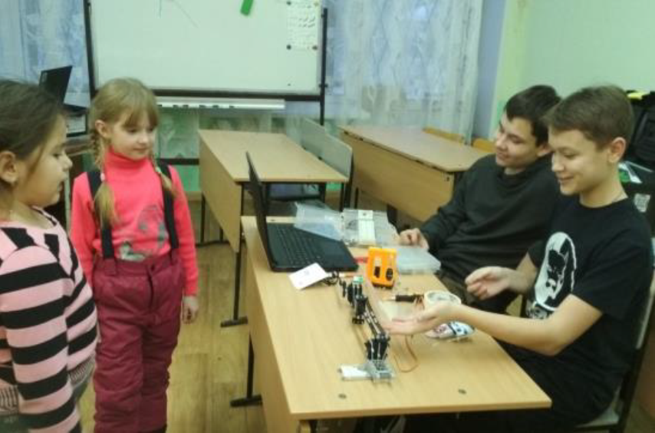
январь | Заключение договора о сотрудничестве (ШТР, ШКОЛА №1 «Кадетская школа») | Договора о сотрудничестве между МБОУ «ДООШ№1 (КШ) и МАУДО «ПЦДОД «ШТР»

Slide 6
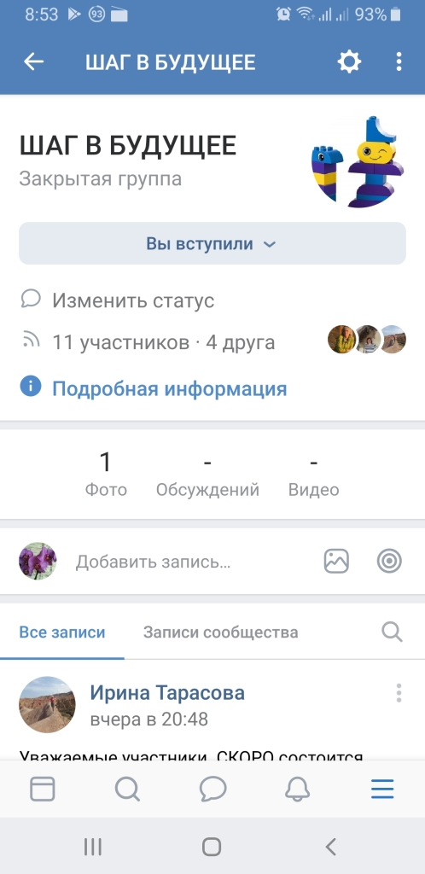
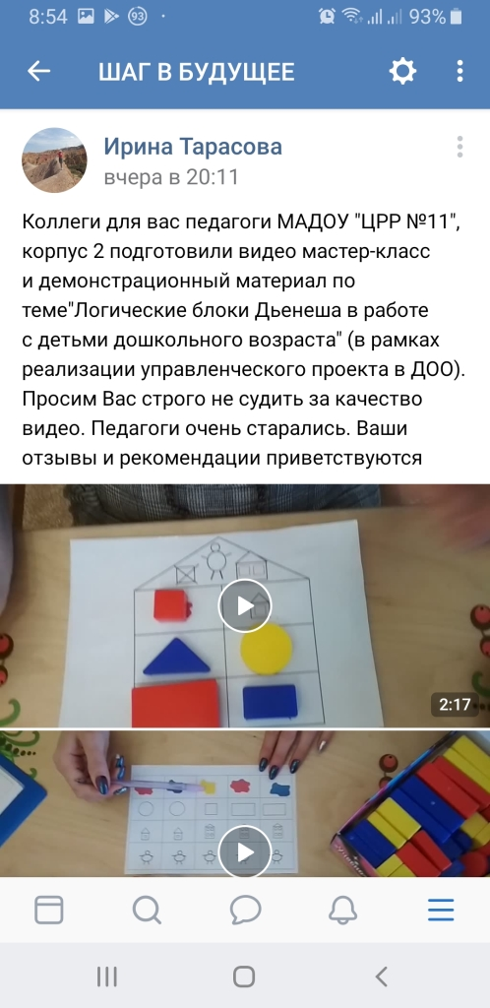
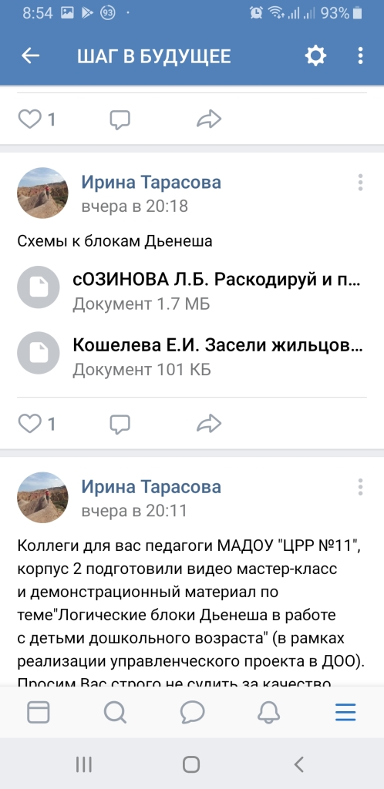
апрель, 2019 | Проведение онлайн семинаров для педагогов ДМР | Создана закрытая группа ВКонтакте «Шаг в будущее»

Slide 7
Рост доли (количество) разных категорий детей, участвующих в олимпиадах и интеллектуальных, исследовательских, технических конкурсах различных уровней. | 31
Рост доли разных категорий детей, являющихся победителями и призерами в олимпиадах, интеллектуальных, исследовательских, технических конкурсов различных уровней | 6%
Количество детей посетивших КОП | 194

